Slide 1
1. Западная и Северная Европа в конце ХХ – начале XXI вв.
2. Восточная Европа в конце ХХ – начале XXI вв.
Тема: « Европа в конце ХХ – начале XXI вв.»

Slide 2
Доминантой развития во второй половине XX в. принято считать значительное продвижение по пути научно-технического прогресса. Однако и в эти десятилетия западный мир столкнулись с целым рядом проблем, потрясений — всем тем, что называют «вызовами времени».
технологическая и информационная революции,
распад колониальных империй,
глобальные экономические кризисы 1974—1975 гг. и 1980—1982 гг.,
социальные выступления в 60—70-е гг. XX в.,
сепаратистские движения и др.
Все они требовали той или иной перестройки экономических и социальных отношений, выбора путей дальнейшего развития, компромиссов или ужесточения политических курсов.

Slide 3
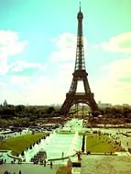
Франция
Во Франции, нужно было преодолеть последствия оккупации и деятельности коллаборационистских правительств. После окончания войны в большинстве западноевропейских стран утвердились коалиционные правительства. Основными мероприятиями были:
восстановление демократических свобод,
чистка государственного аппарата от членов фашистского движения,
национализация ряда отраслей хозяйства и предприятий. Во Франции были национализированы 5 крупнейших банков, угольная промышленность, автомобильные заводы «Рено» (владелец которых сотрудничал с оккупационным режимом), несколько авиационных предприятий.

Slide 4
Во Франции была принята конституция Четвертой республики в 1946 г.
Во французской конституции 1946 г. в дополнение к демократическим правам провозглашались права:
на труд, отдых,
социальное обеспечение, образование,
права трудящихся на участие в управлении предприятиями, профсоюзную и политическую деятельность, право на забастовку «в рамках законов» и др.
В соответствии с положениями конституций во многих странах создавались системы социального страхования, включавшие пенсионное обеспечение, пособия по болезни и безработице, помощь многодетным семьям.
Устанавливалась 40—42- часовая неделя, вводились оплачиваемые отпуска. Это делалось в значительной степени под давлением трудящихся.

Slide 5
После десятилетия стабильности в жизни западноевропейских государств настала полоса потрясений.
во Франции к концу 50-х гг. сложилась кризисная ситуация, вызванная частой сменой правительств социалистов и радикалов,
распадом колониальной империи (потеря Индокитая, Туниса и Марокко, война в Алжире),
ухудшением положения трудящихся. В такой обстановке все большую поддержку получала идея «сильной власти», активным сторонником которой выступал генерал Ш. де Голль.
В мае 1958 г. командование французских войск в Алжире отказалось подчиняться правительству, пока в него не вернется Ш. де Голль. Генерал заявил, что «готов взять на себя власть Республики» при условии отмены конституции 1946 г. и предоставления ему чрезвычайных полномочий.
Осенью 1958 г. была принята конституция Пятой республики, предоставлявшая главе государства самые широкие права,

Slide 6
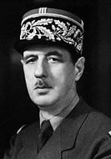
В декабре де Голля избрали
президентом Франции. Установив
«режим личной власти», он стремился
противостоять попыткам ослабления
государства изнутри и извне. Но в вопросе
о колониях решил, что лучше провести
деколонизацию «сверху», сохранив при
этом влияние в бывших владениях, чем
дожидаться позорного изгнания, например,
из сражавшегося за независимость
Алжира. Готовность де Голля признать
право алжирцев решать свою судьбу
вызвала в 1960 г. антиправительственный
мятеж военных. В 1962 г. Алжир получил
независимость.

Slide 7
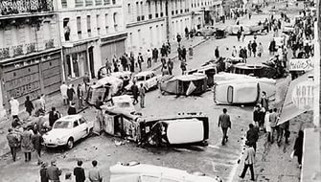
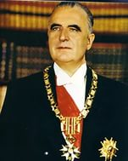
Во Франции в 1961—1962 гг. организовывались демонстрации и забастовки с требованиями покончить с мятежом ультраколониалистских сил. Высшей точкой социальных выступлений в этот период стали события мая — июня 1968 г. во Франции (число бастующих по стране превысило 10 млн. человек).
Правительство вынуждено было пойти на уступки. Участники забастовки добились:
повышения заработной платы на 10—19%,
увеличения отпусков,
расширения прав профсоюзов. Эти события оказались серьезным испытанием для властей. В апреле 1969 г. президент де Голль выдвинул на референдум законопроект о реорганизации местного самоуправления, но большинство голосовавших отклонило законопроект. После этого Ш. де Голль подал в отставку. В июне 1969 г. новым президентом страны был избран Ж. Помпиду.

Slide 8
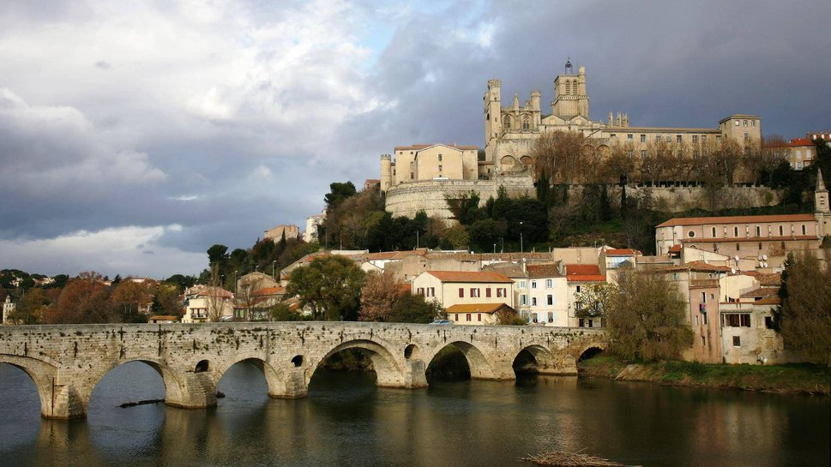
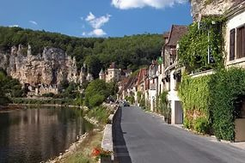
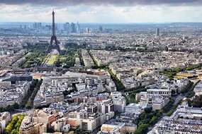
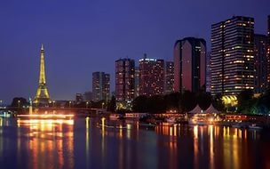
В конце 90-х гг. во многих европейских странах консерваторов у власти сменили либералы, во Франции по результатам парламентских выборов было сформировано правительство из представителей левых партий.

Slide 9
Германия и италия
для Германии, Италии речь шла о полном устранении остатков нацизма и фашизма, создании новых демократических государств.
значительные баталии развернулись вокруг выборов в учредительные собрания, разработки и принятия новых конституций.
В Италии события, связанные с выбором монархической или республиканской формы государства, вошли в историю как «битва за республику» (страна была провозглашена республикой в результате референдума 18 июня 1946 г.).
Конституции в 1947 г. в Италии (вступила в силу с 1 января 1948 г.), в 1949 г. в Западной Германии, стали наиболее демократическими конституциями за всю историю этих стран.

Slide 10
Особый период в истории западноевропейских стран составили 50-е годы.
Послевоенная промышленность создавалась с применением новых машин и технологий.
Началась научно-техническая революция, одним из основных проявлений которой стала автоматизация производства.
Повышалась квалификация рабочих, возрастала и их зарплата.
В ФРГ на протяжении 50-х гг. заработная плата выросла в 2 раза.
В некоторых странах, например в Италии, Австрии, показатели были не столь значительными. Правительства периодически «замораживали» зарплату. Это вызывало протесты и забастовки рабочих.
Экономический подъем в ФРГ и Италии. В послевоенные годы хозяйство здесь налаживалось труднее чем в других странах. На этом фоне ситуация 50-х гг. расценивалась как «экономическое чудо». Существенным подспорьем служила американская помощь по плану Маршалла

Slide 11
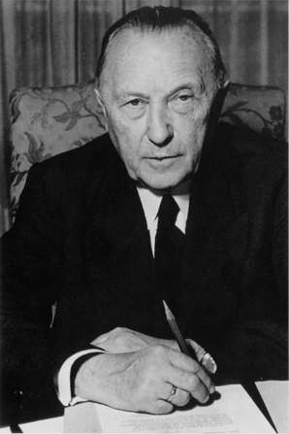
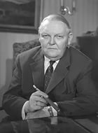
Период стабильного развития совпал с приходом к власти консерваторов. Так, в ФРГ имя К. Аденауэра, занимавшего пост канцлера в 1949—1963 гг., связывали с возрождением германского государства, а Л. Эрхарда назвали «отцом экономического чуда». Христианские демократы отчасти сохранили фасад «социальной политики», говорили об обществе всеобщего благосостояния, социальных гарантиях для людей труда. В ФРГ утвердилась теория «социального рыночного хозяйства», ориентированного на поддержку частной собственности и свободной конкуренции.

Slide 12
Волна социальных выступлений привела к политическим переменам в большинстве западноевропейских стран. Во многих из них в 60-е гг. к власти пришли социал-демократические и социалистические партии.
В ФРГ в конце 1966 г. представители Социал-демократической партии Германии (СДПГ) вошли в коалиционное правительство, а с 1969 г. уже сами формировали правительство.
В Италии основу послевоенных правительств составляла Христианско-демократическая партия (ХДП), вступавшая в коалицию то с левыми, то с правыми партиями. В 60-е гг. ее партнерами стали левые — социал-демократы и социалисты. Лидер социал-демократов Д. Сарагат был избран президентом страны.
При различии ситуаций в разных странах политика социал-демократов имела некоторые общие черты. Своей главной, они считали создание «социального общества», главными ценностями которого провозглашались свобода, справедливость, солидарность.
Ключевым положением их программ являлся тезис о государственном регулировании экономики. Отношение к рынку выражалось девизом: «Конкуренция — насколько возможно, планирование — насколько необходимо».

Slide 13
Важной стороной деятельности социал-демократических правительств западноевропейских государств стало изменение внешней политики. Особенно значительные шаги в этом направлении были сделаны в ФРГ. Пришедшее к власти в 1969 г. правительство во главе с канцлером В. Брандтом (СДПГ) и вице-канцлером и министром иностранных дел В. Шеелем (СвДП) совершило принципиальный поворот в «восточной политике», заключив в 1970—1973 гг. двусторонние договоры с СССР, Польшей, Чехословакией, подтверждавшие нерушимость границ между ФРГ и Польшей, ФРГ и ГДР. Названные договоры, а также четырехсторонние соглашения по Западному Берлину, подписанные представителями СССР, США, Великобритании и Франции в сентябре 1971 г., создали реальную почву для расширения международных контактов и взаимопонимания в Европе.

Slide 14
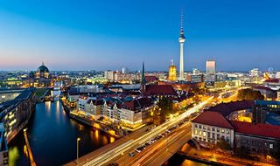
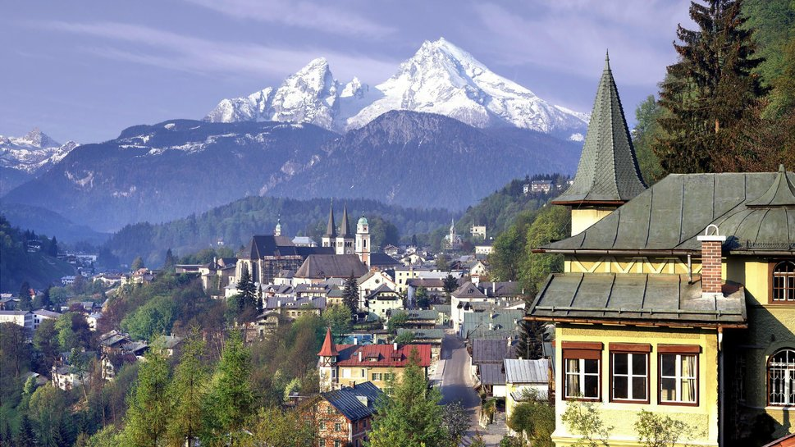
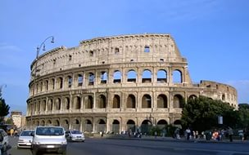
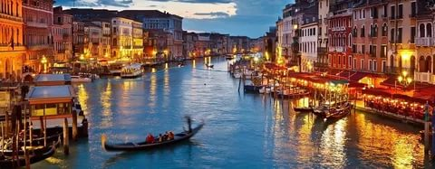

Slide 15
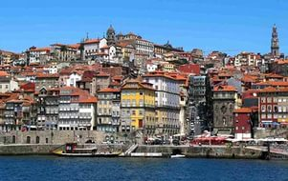
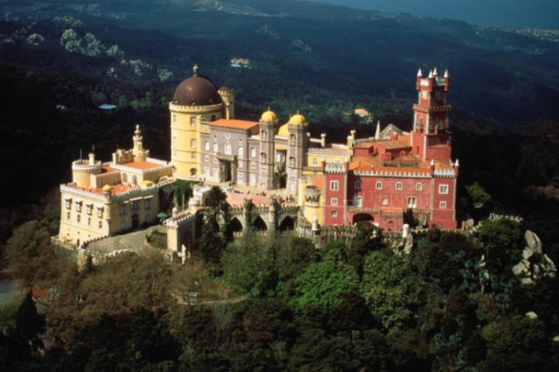
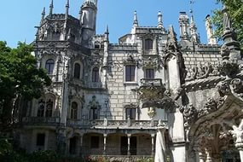
В середине 70-х гг. значительные политические перемены произошли в государствах Юго-Западной и Южной Европы.
В Португалии в результате Апрельской революции 1974 г. был свергнут авторитарный режим. Первые послереволюционные правительства (1974—1975), состоявшие из руководителей Движения вооруженных сил и коммунистов, сосредоточились на задачах:
дефашизации и утверждения демократических порядков,
деколонизации африканских владений Португалии,
проведения аграрной реформы,
принятия новой конституции страны,
улучшения условий жизни трудящихся.
В дальнейшем к власти пришел правый блок Демократический альянс (1979—1983), попытавшийся свернуть начатые ранее преобразования, а затем коалиционное правительство социалистической и социал-демократической партий во главе с лидером социалистов М. Соарешем (1983—1985).

Slide 16
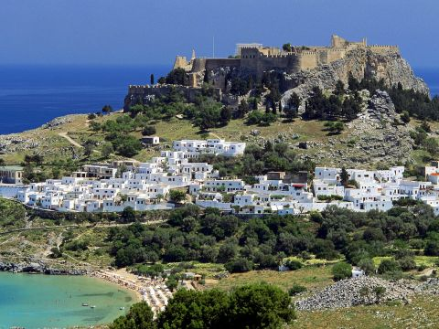
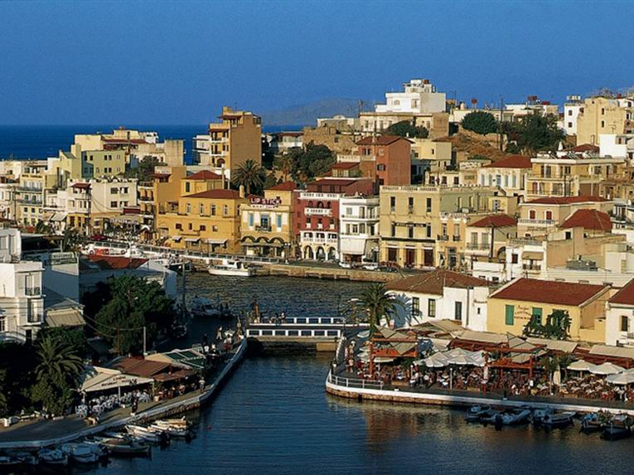
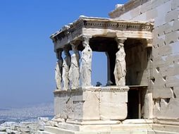
В Греции в 1974 г. режим «черных полковников» был сменен гражданским правительством, состоявшим из представителей консервативной буржуазии. Оно не проводило серьезных преобразований. В 1981 —1989 гг. и с 1993 г. у власти находилась партия Всегреческое социалистическое движение (ПАСОК), проводился курс демократизации политического строя и социальных реформ.

Slide 17
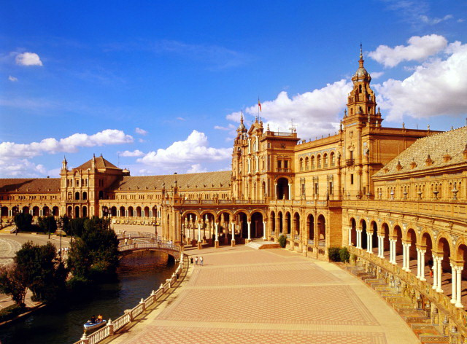
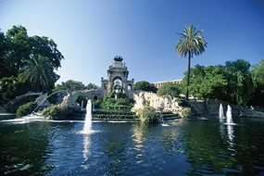
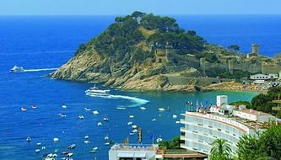
В Испании после смерти в 1975 г. Ф. Франко главой государства стал король Хуан Карлос I. При его одобрении начался переход от авторитарного режима к демократическому. Правительство во главе с А. Суаресом восстановило демократические свободы, отменило запрет на деятельность политических партий. В декабре 1978 г. была принята конституция, провозглашавшая Испанию социально-правовым государством. С 1982 г. у власти находилась Испанская социалистическая рабочая партия, ее лидер Ф. Гонсалес возглавлял правительство страны. Особое внимание уделялось мерам по подъему производства, созданию рабочих мест Результатом политики социалистов, находившихся у власти непрерывно до 1996 г., стало завершение мирного перехода от диктатуры к демократическому обществу.

Slide 18
Кризис 1974—1975 гг. серьезно осложнил экономическую и социальную ситуацию в большинстве западноевропейских стран. Необходимы были перемены, структурная перестройка экономики. Ресурсов для нее при существовавшей хозяйственной и социальной политике не находилось, государственное регулирование экономики не срабатывало. Ответ на вызов времени попытались дать консерваторы. Их ориентация на свободную рыночную экономику, частное предпринимательство и инициативу хорошо увязывалась с объективной потребностью в широких инвестициях в производство.
В конце 70-х — начале 80-х гг. консерваторы пришли к власти во многих странах Запада.
В 1979 г. на парламентских выборах в Великобритании победила Консервативная партия, правительство возглавила М. Тэтчер (партия оставалась правящей до 1997 г.
В 1982 г. в ФРГ пост канцлера занял Г. Коль.
Было прервано многолетнее правление социал-демократов в странах Северной Европы. Они потерпели поражения на выборах в 1976 г. в Швеции и Дании, в 1981 г. в Норвегии.

Slide 19
В странах (Восточная Европа) проявился разрыв между конституциями и реальностью в сфере прав и свобод граждан. Нарушения их со стороны партийных коммунистических имели массовый характер. Это вызывало недовольство их населения, которые в условиях ослабления тоталитаризма в СССР в 1989-1990 годах привели к демократическим преобразованиям и краху всевластия коммунистов.
В августе 1980 года в Польше, в Гданьске возникло свободное профсоюзное объединение, которое получило наименование «Солидарность». Руководителем его стал Л. Валенса, электрик местной судоверфи. Вскоре оно превратилось в массовое организованное социально-политическое движение (до 10 млн. членов).
Новый лидер В. Ярузельский под давлением Москвы ввел в стране военное положение и арестовал 5 тысяч профсоюзных активистов. В связи с началом «перестройки» в СССР В. Ярузельский был вынужден согласиться на легализацию деятельности «Солидарности», на свободные парламентские выборы, учреждение поста президента страны и создание в сейме второй палаты — сената. Июньские выборы 1989 года закончились победой «Солидарности», а ее фракция в сейме сформировала демократическое правительство во главе с Т. Мазовецким.

Slide 20
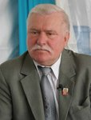
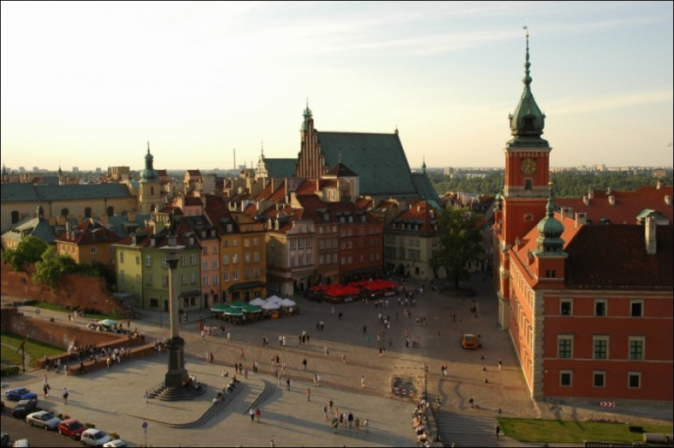
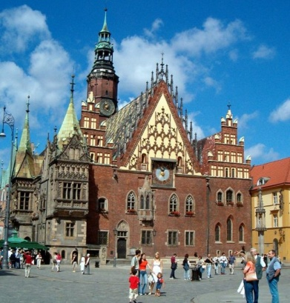
В 1990 году лидер «Солидарности» Л. Валенса был избран президентом страны. Он поддержал план радикальных реформ Бальцеровича, который привел к временному болезненному снижению жизненного уровня населения. При его активном участии Польша стала сближаться с НАТО и европейским сообществом. Временные экономические трудности, связанные с массовой приватизацией, а также выявление тайных связей в прежние времена со спецслужбами некоторых деятелей из окружения Валенсы привели к тому, что во время президентских выборов 1995 года его победил А. Квасневский.

Slide 21
В Чехословакии после начала «перестройки» в СССР Г. Гусак отказался изменить политический курс и вступить в диалог с оппозицией и в 1988 году был вынужден уйти в отставку с поста коммунистического лидера.
В ноябре 1989 года в Чехословакии произошла «бархатная революция», во время которой под давлением массовых мирных протестов коммунисты были вынуждены согласиться на формирование правительства с участием представителей демократической оппозиции.
Спикером парламента стал А. Дубчек, а президентом В. Гавел, писатель демократ. В Чехословакии произошел мирный переход от коммунистической диктатуры к парламентаризму. Начались демократические преобразования в политической и государственной жизни.
1 января 1993 года Чехословакия разделилась на два государства — Чехию и Словакию. В. Гавел был избран президентом Чехии.

Slide 22
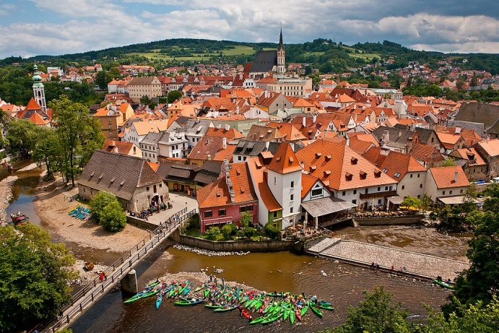
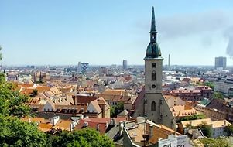
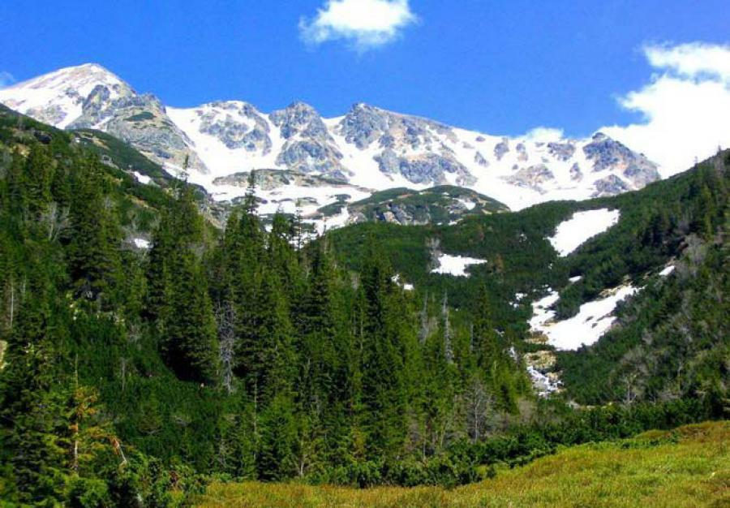
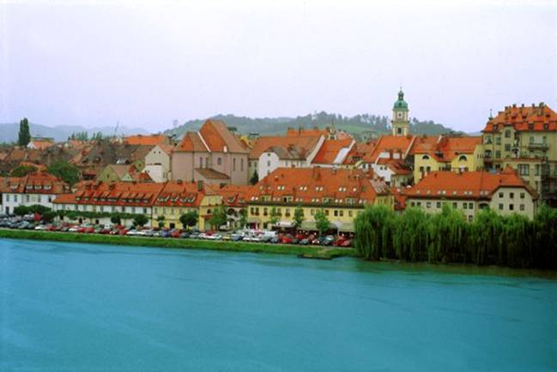
Чехия
Словакия

Slide 23
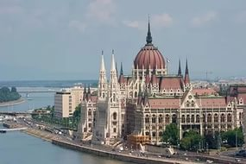
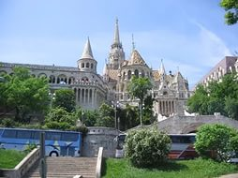
В октябре 1989 года в Венгрии коммунисты были вынуждены согласиться на принятие закона о многопартийности и деятельности партий. Он запретил коммунистам осуществление контрольных функций на предприятиях, в органах государственной власти, полиции, в вооруженных силах. А затем в конституцию страны были внесены поправки. Они предусматривали «мирный политический переход к правовому государству, в котором реализуются многопартийная система, парламентская демократия и социально-ориентированная рыночная экономика».
На состоявшихся в марте 1990 года выборах в государственное собрание Венгрии коммунисты потерпели полное поражение, а большинство мест в парламенте завоевал венгерский демократический форум. После этого из конституции было исключено всякое упоминание о социализме.

Slide 24
Демократизация общественной и государственной жизни произошла и в ГДР, где на первых свободных выборах в марте 1990 года победила демократическая оппозиция.
В результате народного выступления был свергнут в Румынии ненавистный коммунистический режим Н. Чаушеску в декабре 1989 году. Борьба албанцев за ликвидацию коммунистического режима в своей стране закончилась в 1992 году.
Не обошли стороной перемены и Болгарию, где к власти тоже пришли демократические силы. Согласно новой конституции 1991 года Болгарская народная республика стала Республикой Болгария.
Процесс демократизации общественной и государственной жизни распространился и на Социалистическую Федеративную Республику Югославии. В начале 90-х годов в ряде восточноевропейских государствах были приняты новые конституции, а в конституции других были внесены важные изменения. Они меняли не только названия государств, но и сущность общественного и политического строя, воспринимали общечеловеческие демократические ценности. Согласно новой

Slide 25
. Новая конституция Румынии была утверждена в ноябре 1991 года. Вместо Румынской народной республики появилось Республика Румыния.
Конституция республики Сербия и Черногория, возникшей после распада Югославской федерации, была принята в апреле 1992 года.
Конституции закрепили и изменения функций главы государства, в роли которого перестал выступать коллективный орган. Повсеместно был восстановлен пост президента государства. Предусматривалось нередко его избрание всенародным голосованием, а сам он наделялся значительными властными полномочиями, правом отлагательного вето, иногда и правом роспуска парламента (в определенных случаях).

